Slide 1
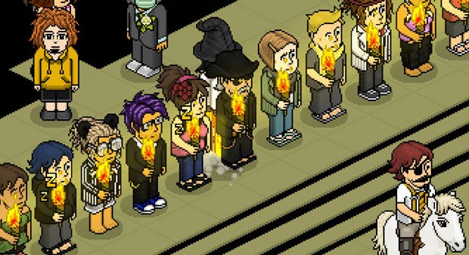
Amstelhaege
team $HabboHotel team

Slide 2
eerder
plaats huizen algoritme
random sampling
evaluatie algoritme
sindsdien
plaatsing water
hill climbers (2 varianten):
huis voor huis
map voor map
visualisatie werkt!
histogrammen!
gestructureerd data verzameld

Slide 3
plaatsing water
hardcoded 1, 2, 3 of 4 stukken water
wat is beter? —> data analyse
programma kiest semi-random een ratio tussen 0.25 en 4
en semi-random een locatie op de map

Slide 4
hill climber
startmap: random sampling | equal spacing | centered housing
huis voor huis
per huis checken voor waarde vermeerdering
map voor map :
per map
stapgrootte van de hillclimber verhoogd

Slide 5
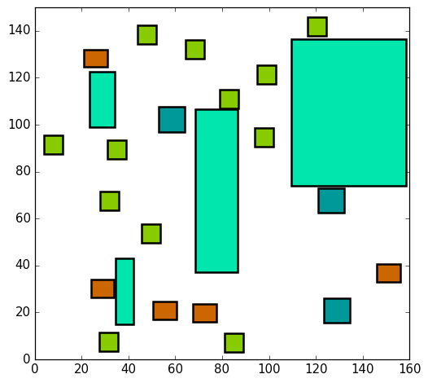
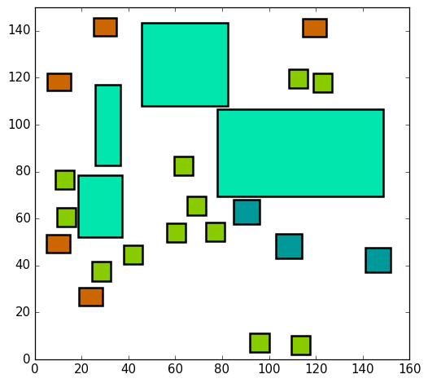
visualizatie
serie random maps
difference?
8546220
best of 10000 runs
value: 16278720
worst of 10000 runs
value: 7732500

Slide 6
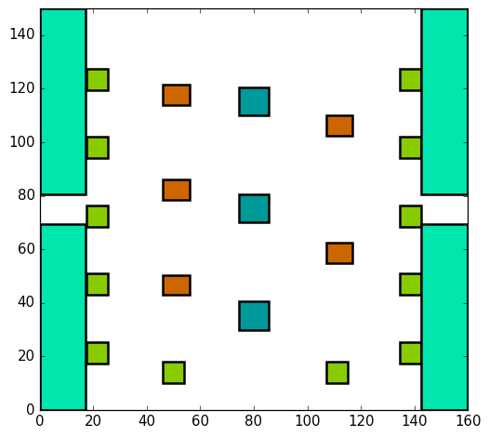
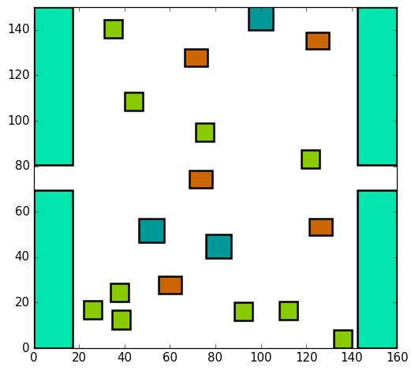
visualizatie
equal spacing - hill climber
equal spacing map
value: 11309430
+ € 49500 € +
hill climbered
value: 11358930

Slide 7
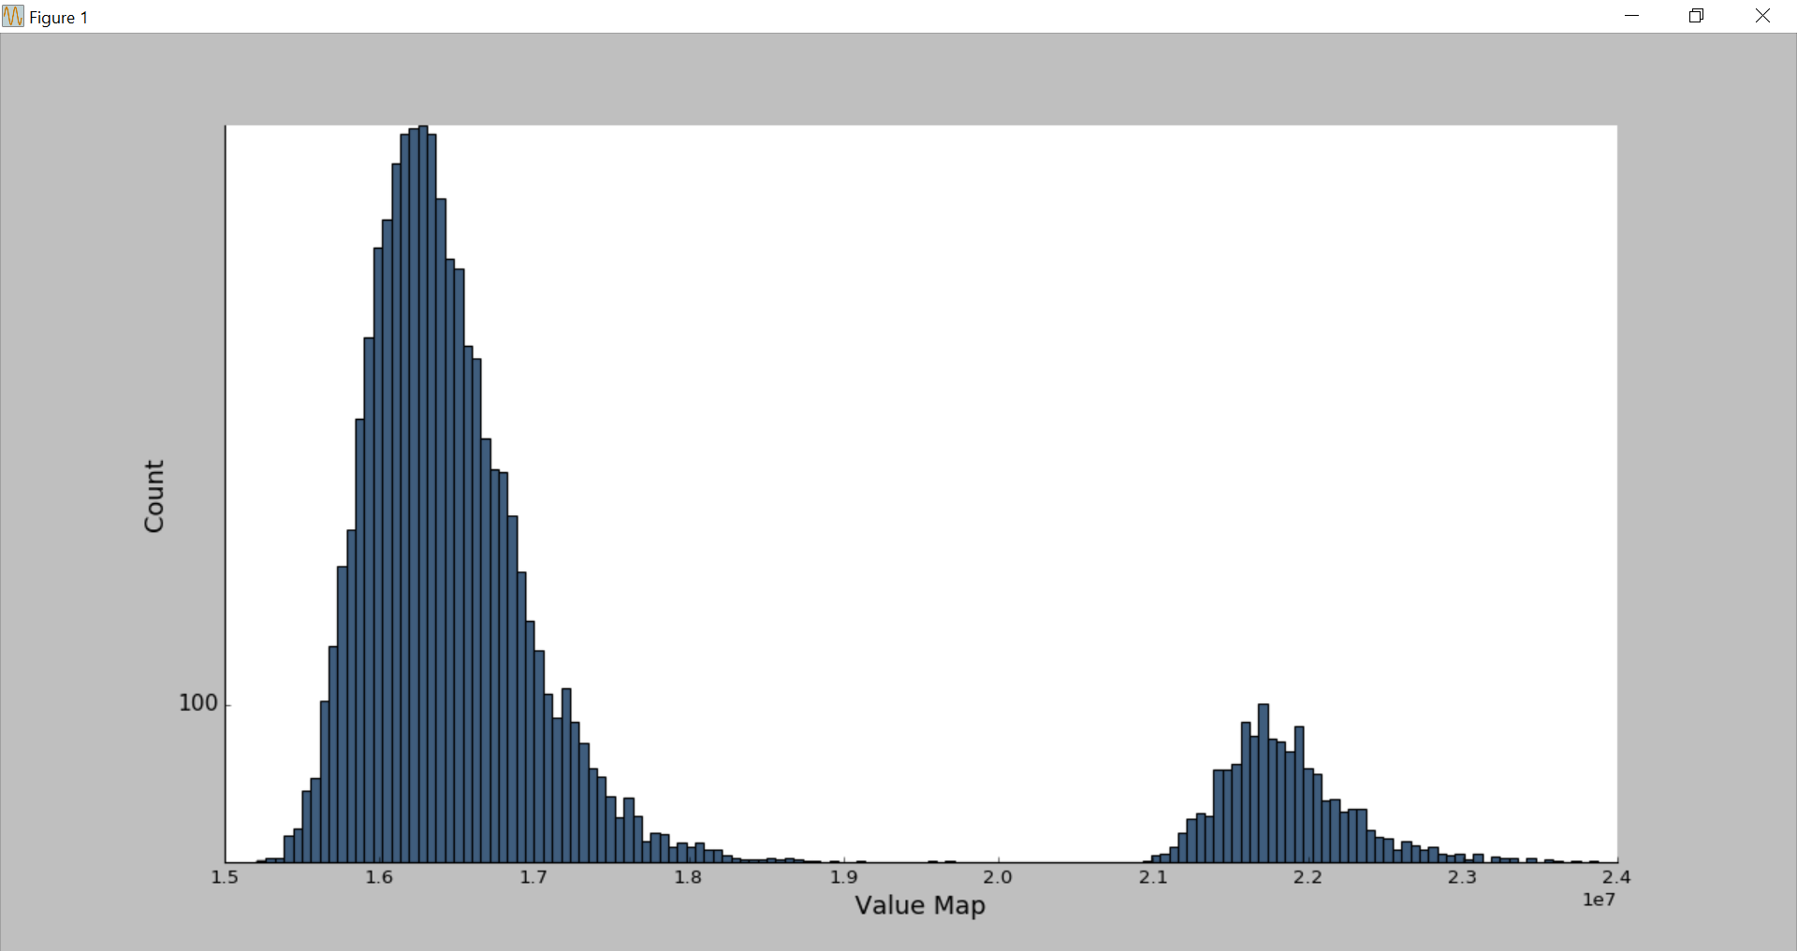
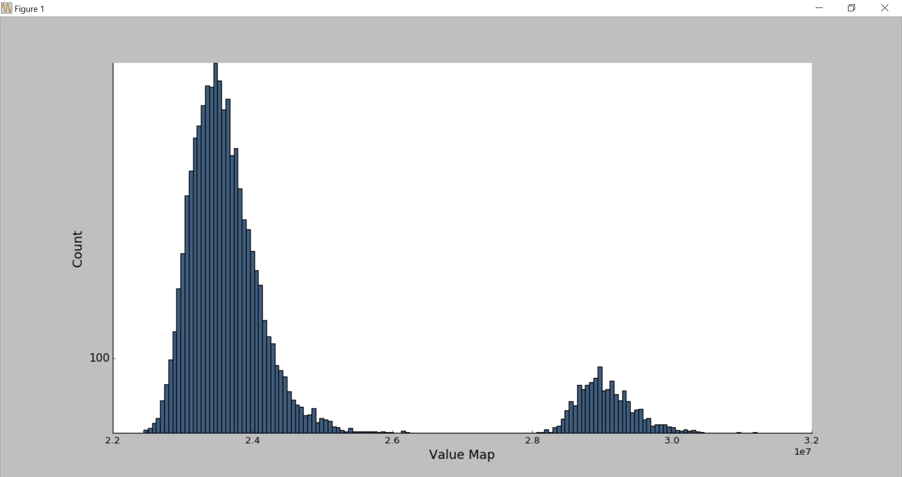
histogrammen
40 houses
10000 runs
3 waters
60 houses
10000 runs
1 water

Slide 8
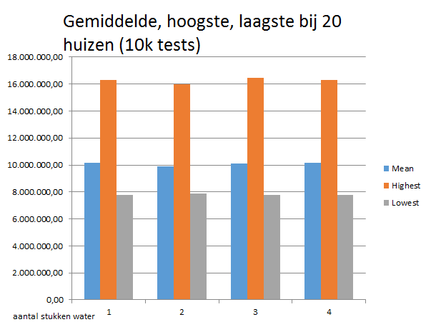
data

Slide 9
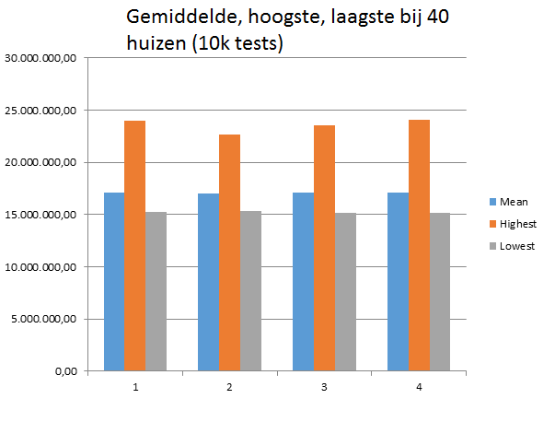
data

Slide 10
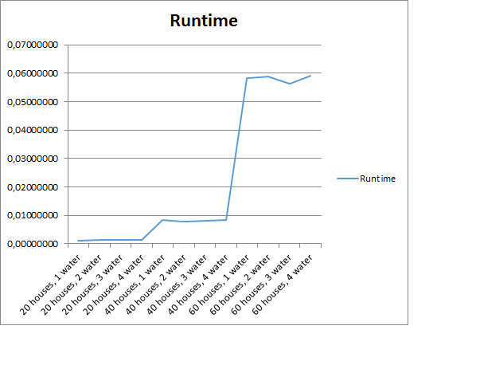
data

Slide 11
plan vervolg
simulated annealing
heuristiek inbouwen bij algoritmes
heuristieken vloeien voort uit scenario’s

